Slide 1
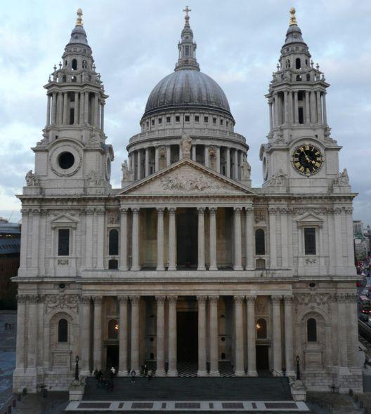
Собор Святого Павла

Slide 2
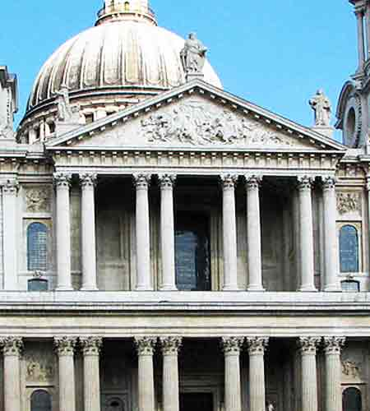
Главный (западный) фасад выполнен в стиле барокко. Фасад имеет двухъярусный портик со сдвоенными колоннами и фронтоном.

Slide 3
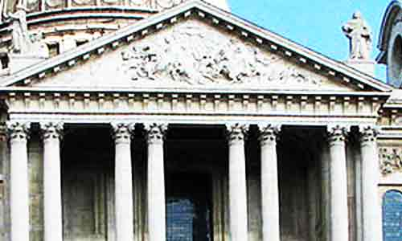
Фронтон украшен резным барельефом, изображающим обращение в веру Святого Павла. Он расположен между двумя симметричными башнями-колокольнями, которые в 1707 году Рен добавил к уже построенному зданию. В левой башне -12 колоколов.

Slide 4
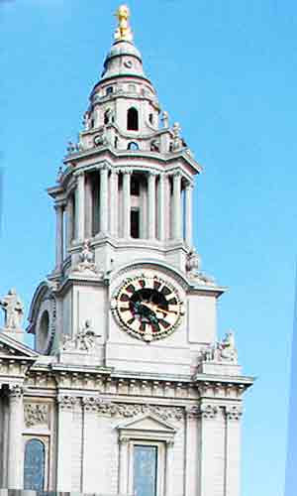
В правой часы и четыре колокола, в числе которых самый крупный колокол в Англии – 16-тонный «Большой Пол».

Slide 5
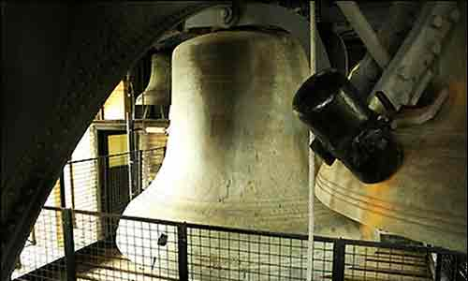
Его звук слышен за 37 км. Этот главный колокол Соединенного королевства звонит только по умершим членам королевской семьи, епископу Лондонскому, лорду-мэру Лондона, декану собора Святого Павла (и то только в том случае, если он (она) умер(ла) на рабочем месте). Часы с циферблатом имеют диаметр 15м. Кристофер Рен предполагал, что и на северной башне будут часы, но вместо них так и остались круглые дыры.

Slide 6
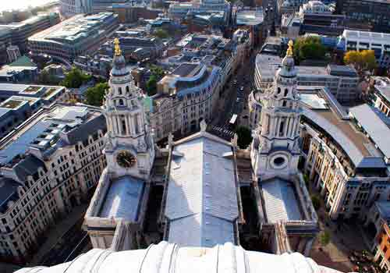
Собор в плане имеет форму удлиненного креста. Общая высота здания от пола до кончика креста - 108,4 метра (355,5 футов), вес - более 65 тысяч тонн.

Slide 7
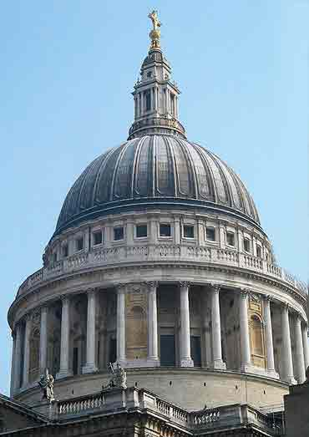
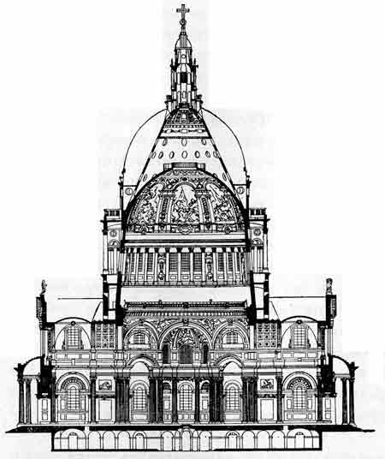
Громадный купол возвышается над центром креста. Купол этот— одно из ярчайших архитектурных достижений Кристофера Рена. Он имеет несколько слоев. Снаружи видна только внешняя свинцовая оболочка купола. Она покрывает деревянную опору, которую, в свою очередь, поддерживает кирпичный конус. От взоров посетителей собора этот конус скрыт расписной внутренней полусферой с отверстием в центре, через которое попадает свет из венчающего купол светового фонаря. Размерами купол уступает только куполу собора Св.Петра в Риме

Slide 8
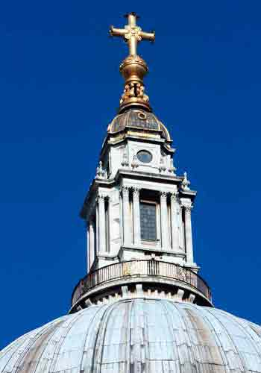
Существует легенда, что для разметки фундамента нового собора Кристофер Рен попросил подать ему камень. Камень взяли из кучи мусора. Он оказался обломком могильной плиты с латинской надписью "Resurgam" ("Вновь поднимусь").
Можно подняться на каменный балкон над колоннадой барабана купола, но открывающуюся перед вашим взором панораму заслоняют стоящие неподалеку современные высотные здания. Внутри собора вдоль основания внутреннего купола существуетГалерея Шепота. Её акустические особенности таковы, что слово, тихо произнесенное стоящим на ней человеком, будет отчетливо слышно в диаметрально противоположной точке, хотя расстояние до нее целых 32 метра.

Slide 9
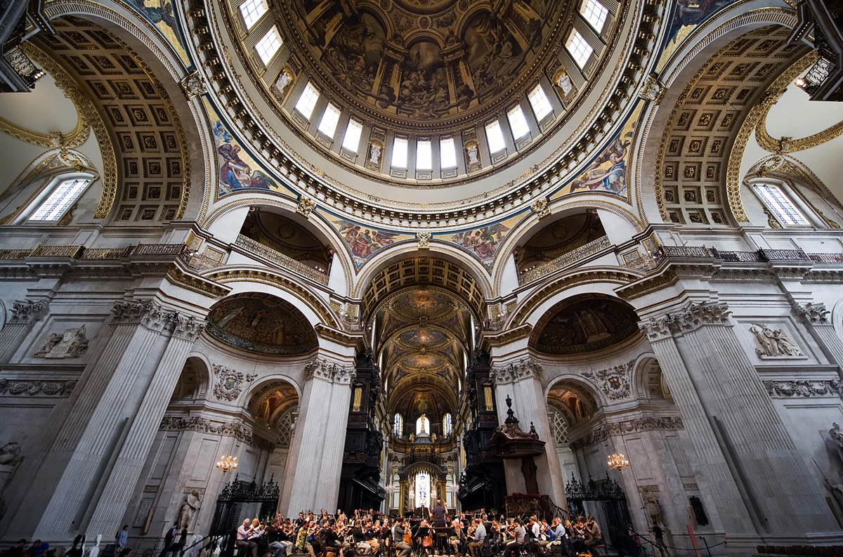
В храме можно услышать знаменитый хор. Еще девять столетий назад, в 1127 году, тогдашний епископ Лондона основал для собора хор мальчиков.

Slide 10
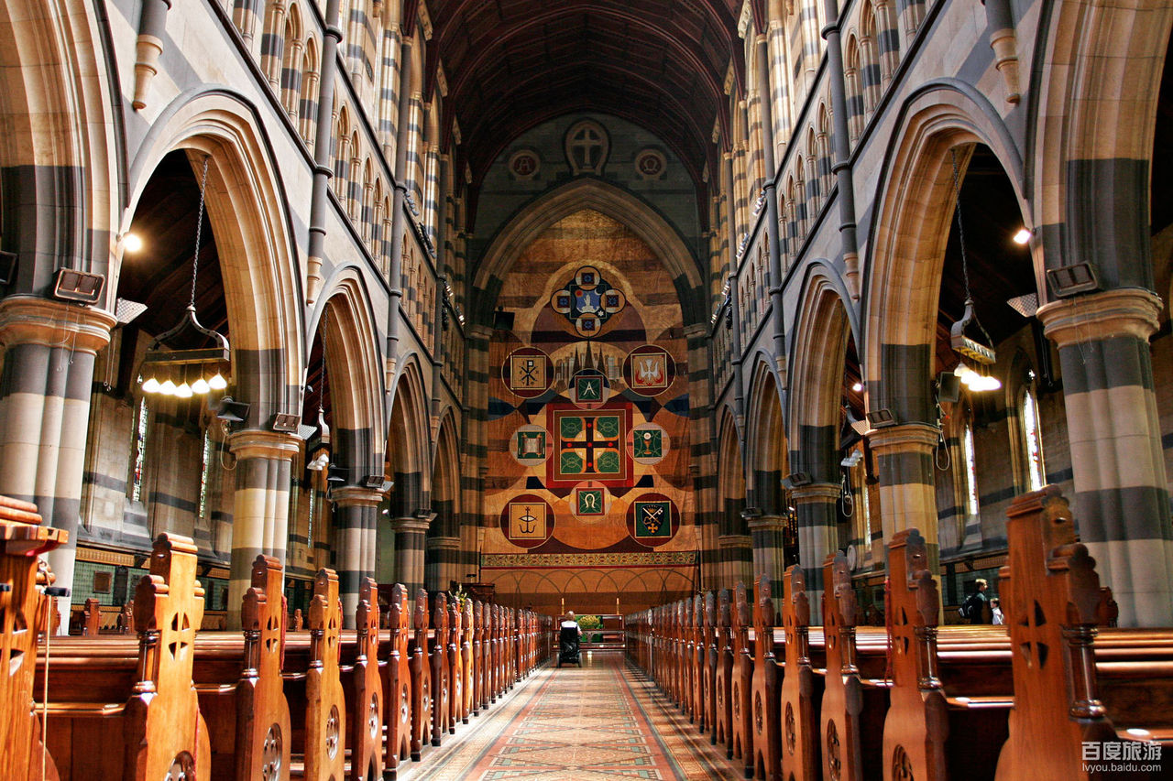

Slide 11
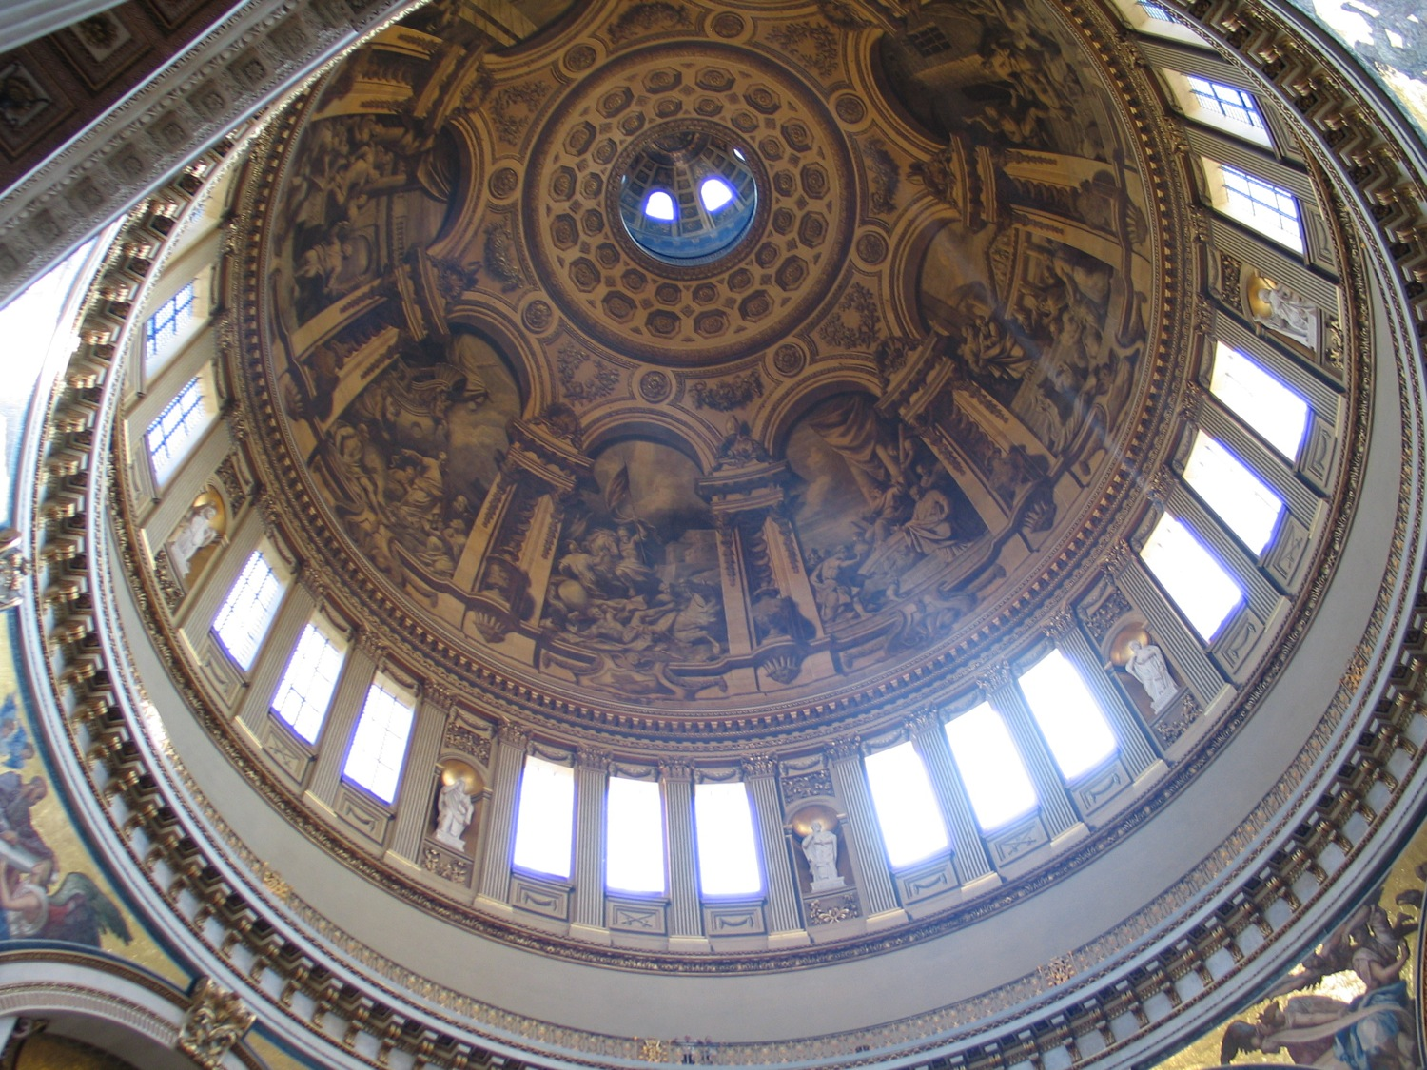

Slide 12
